Slide 1

Самарский государственный аэрокосмический университет
имени академика С.П. Королева
(национальный исследовательский университет)
Разработка дистанционной
обучающей системы на основе технологий виртуальных миров
Дипломная работа
Дипломник:
студент группы 6605
Загуменнов Дмитрий Александрович
Научный руководитель:
к.т.н., доцент кафедры ПС
Зеленко Лариса Сергеевна

Slide 2
Системы дистанционного обучения
По виду обучения
По типу содержимого
Синхронные
Текстово-иллюстрационные
Асинхронные
Видео-ориентированные
Синхронно-асинхроннные
Виртуальные
По числу обучаемых
По технической реализации
Однопользовательские
Веб-сервис
Многопользовательские
Загружаемое приложение
По организации процесса
Классический подход
Дополнительное вовлечение
Игровой подход
2

Slide 3
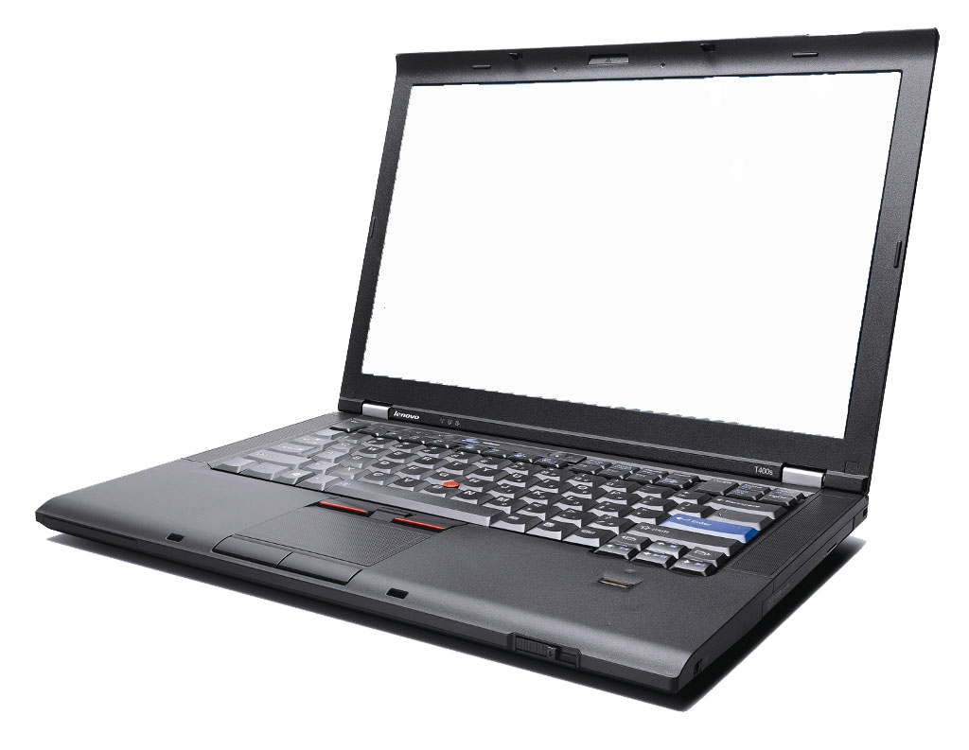
Технологии построения
виртуальных миров
Критерий отбора: интеграция в браузер
VRML
X3D
O3D
U3D
3DMLW
Panda3D
Unity3D
Torque Game Engine
Blender Game Engine
VRML
X3D
O3D
U3D
3DMLW
Panda3D
Unity3D
Torque Game Engine
Blender Game Engine
3

Slide 4
Сравнительный анализ технологий
X3D
O3D
Unity3D
Torque
ISO-стандарт
+ | – | – | –
+ | + | + | +
+ | + | – | –
Подробная документация
Прозрачная структура
Удобное ПО
– | + | + | +
– | + | + | +
– | – | + | +
Понятная документация
Большое сообщество
Работа без плагина
+ | – | –
– | + | +
Графический редактор
Бесплатная версия
+ | –
+ | –
Активность сообщества
4

Slide 5
Логическая модель данных
Достижение пользователя
Достижение
Пользователь
Назначенная роль
Роль
Статистика курса
Курс
Статистика темы
Тема
Содержимое темы
Статистика лекции
Статистика теста
Лекция
Тест
Статистика параграфа
Статистика вопроса
Параграф
Вопрос
Иллюстрация
Вариант ответа
Ответ
5

Slide 6
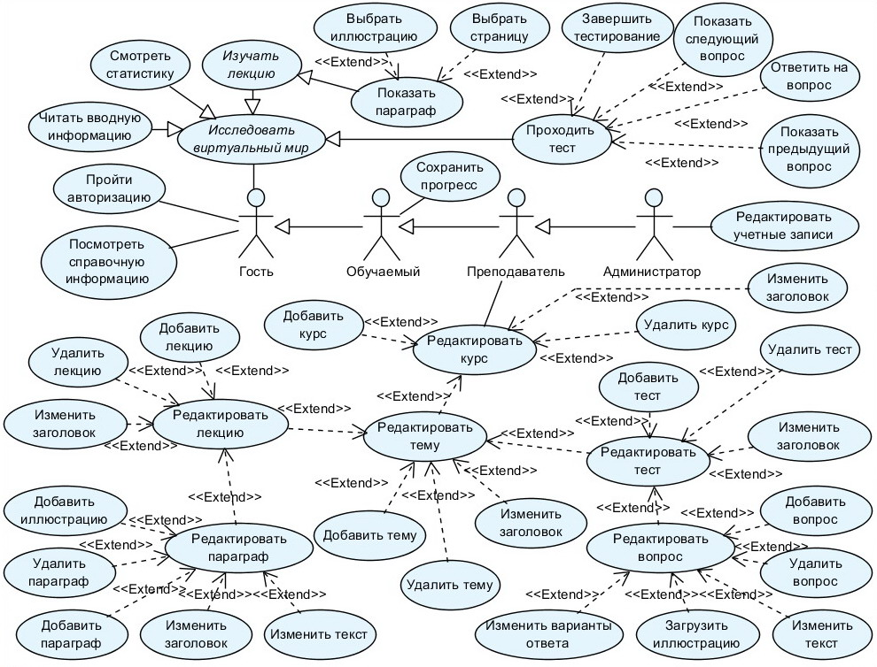
Диаграмма вариантов использования
6

Slide 7
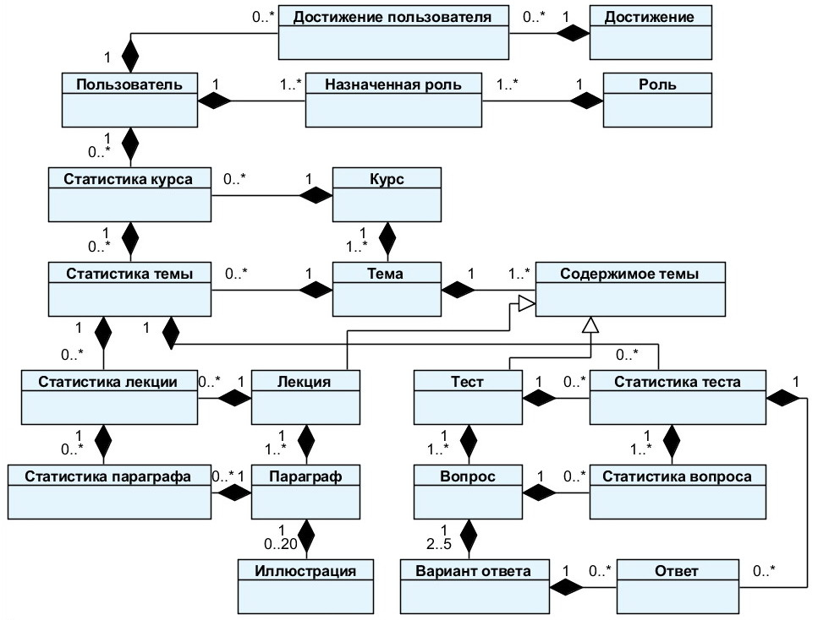
Диаграмма сущностных классов
7

Slide 8
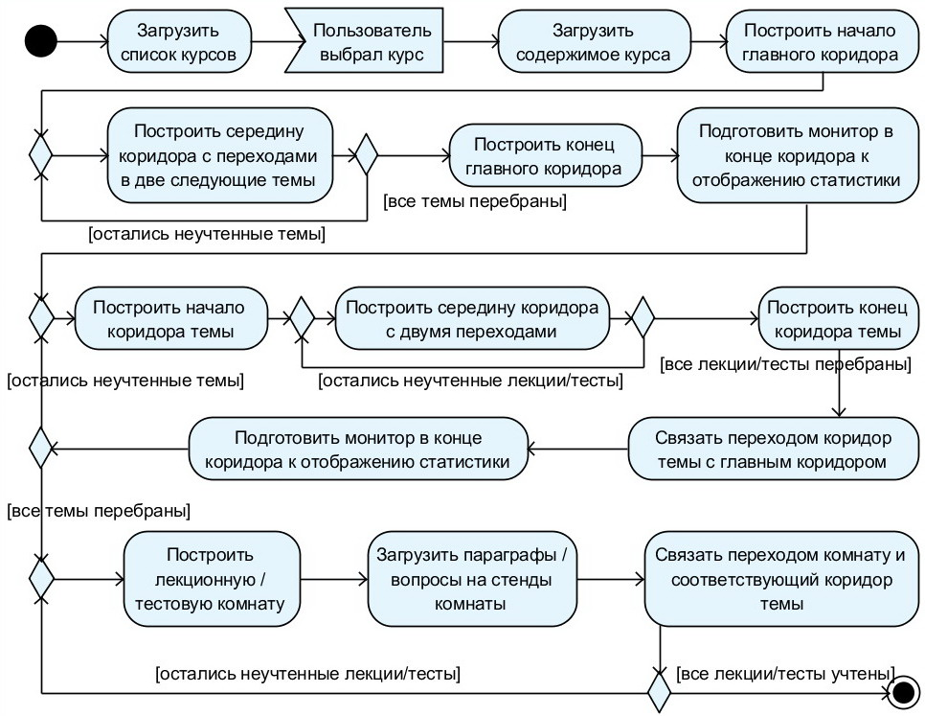
Диаграмма деятельности
8

Slide 9
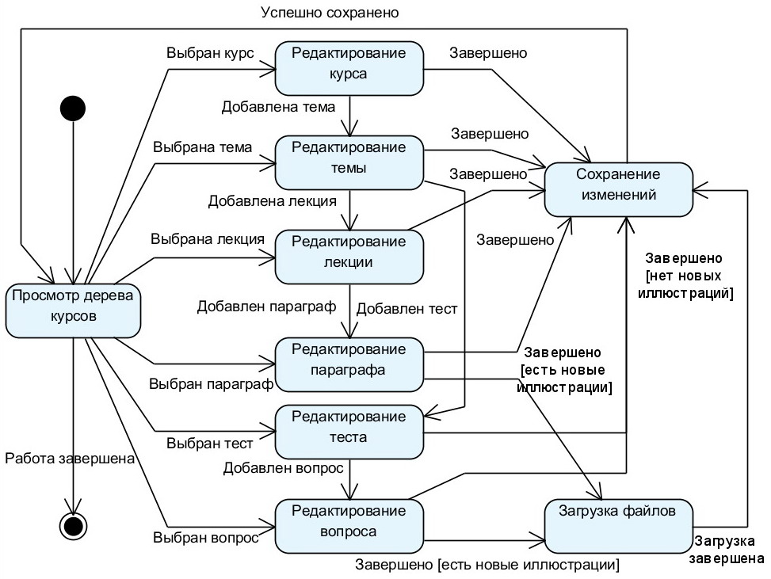
Диаграмма состояний
9

Slide 10



Программные средства разработки
С# 4.0
ASP.NET 4.0
Visual Studio 2010
Microsoft SQL Server 2008
IIS 7.5
Entity Framework 4.0
ExtJS 4.0
Unity Editor 3.4
Blender 2.6
ASP.NET MVC Framework 3.0
10

Slide 11
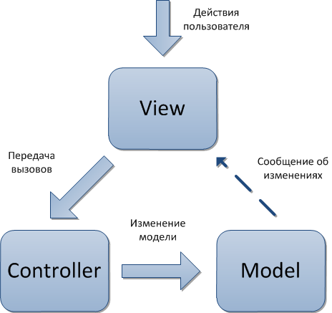
Шаблон MVC
(модель-представление-поведение)
11

Slide 12
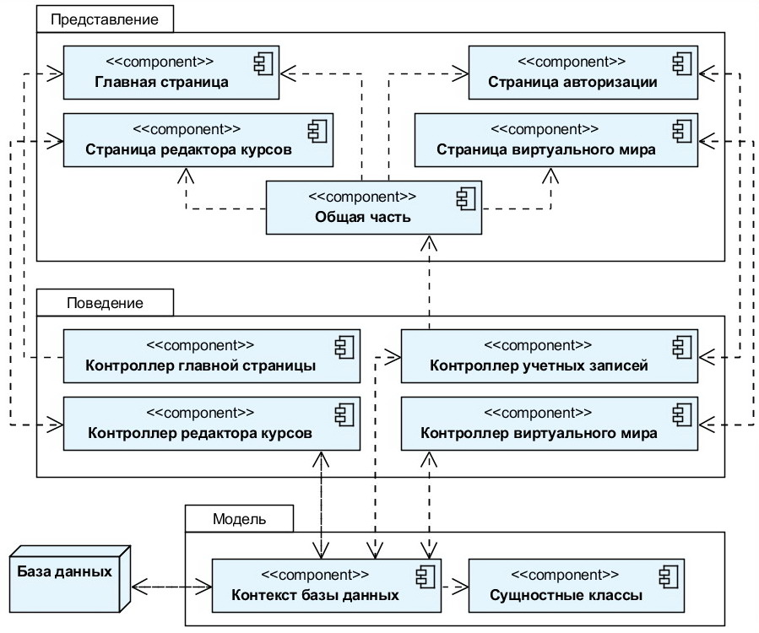
Диаграмма компонентов
12

Slide 13
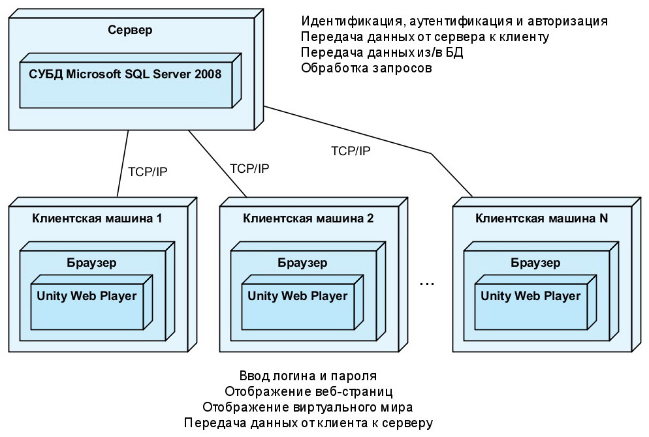
Диаграмма развертывания
13

Slide 14
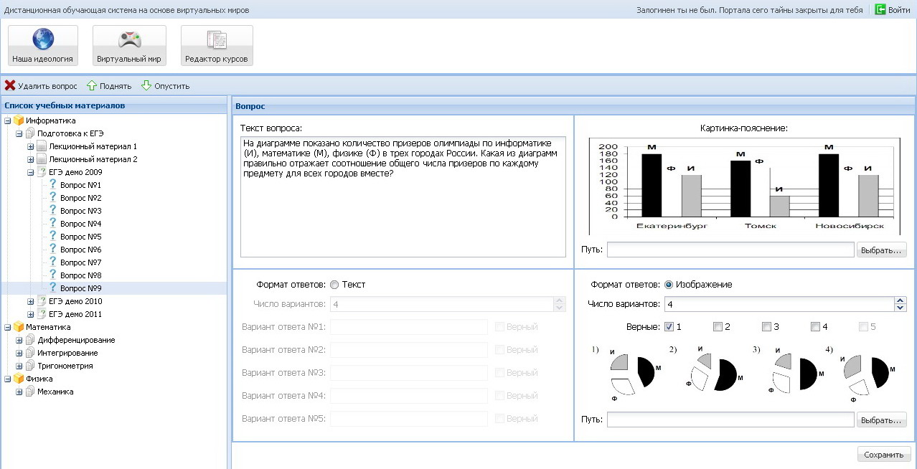
Экранная форма редактора курсов
14

Slide 15
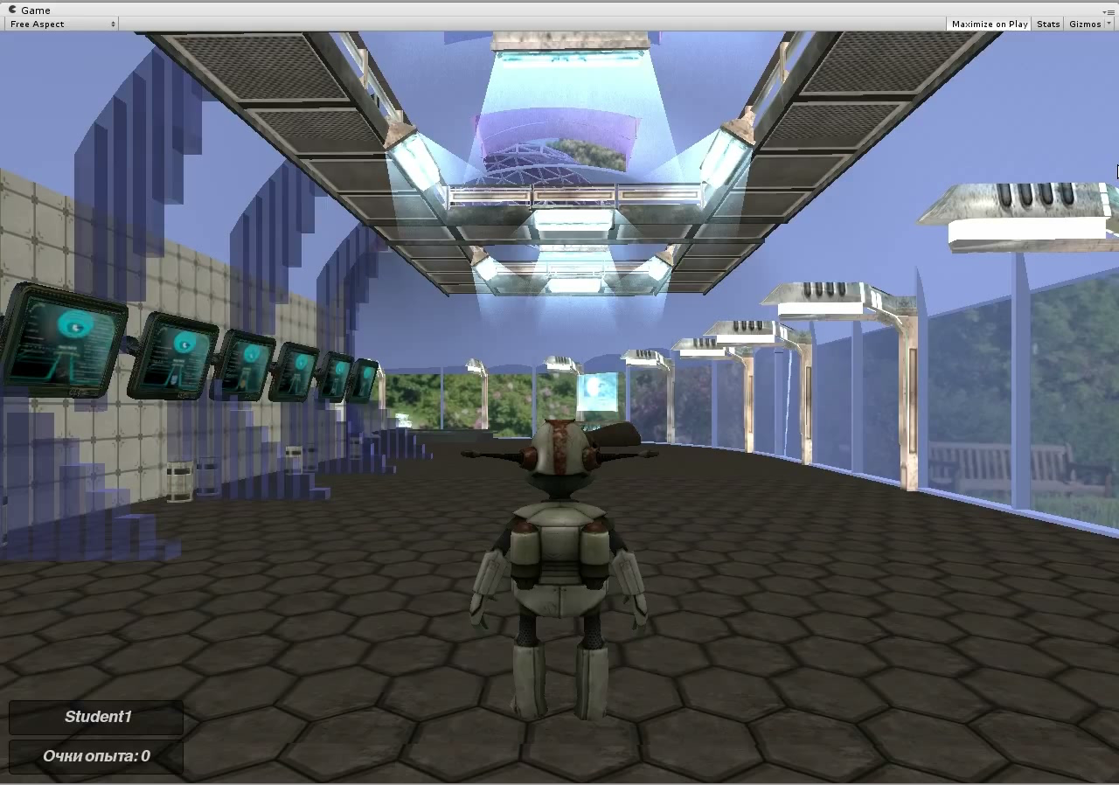

Slide 16
Итоги работы
Исследованы ВМ-технологии
Проведен обзор и сравнительный анализ технологий построения виртуальных миров, поддерживающих интеграция в браузер; выбрана наиболее оптимальная из них
Изучен игровой движок Unity3D
Изучены принципы разработки виртуальных миров с помощью выбранной технологии;
освоены практические навыки, необходимые для успешной работы в редакторе Unity
Спроектирована система и БД
Разработан информационно-логический проект системы по методологии UML; спроектирована логическая и физическая модели данных; выбраны средства разработки
Реализовано клиент-серверное приложение
Система разработана и реализована в виде клиент-серверного приложения; приложение загружено на хостинг; виртуальный мир интегрирован в HTML-страницы сайта
Результаты опубликованы в печати
По теме дипломной работы опубликовано 13 печатных трудов; работа отмечена 2 местом на Международной конференции «Мавлютовские чтения» (г. Уфа); работа заняла 2 место в заочном туре Всероссийского конкурса научно-исследовательских работ студентов
и аспирантов «Технологии электронного обучения в образовательном процессе»
(г. Белгород); результаты работы докладывались на Международной молодежной конференции «Королевские чтения» и 61 студенческой научной конференции СГАУ
16

